Slide 1
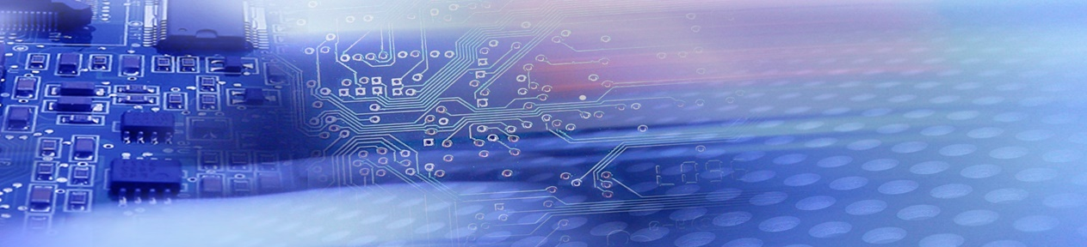
ItW: Gesichtserkennung
Tracking, Alterserkennung, Recognition Luca Fehling-Schuh & Luca Hartmann

Slide 2
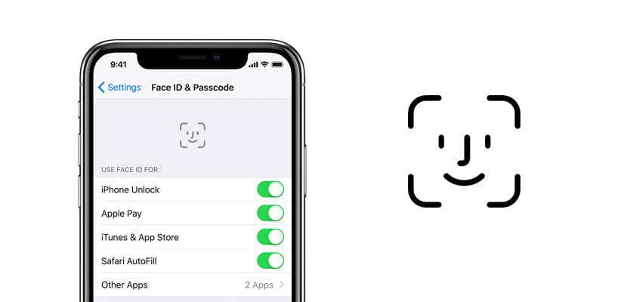
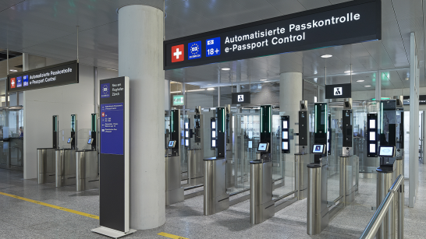
Motivation
https://support.apple.com/library/content/dam/edam/applecare/images/en_US/iOS/ios14-iphone11-pro-settings-face-id-passcode.jpg
https://www.zurich-airport.com/~/media/flughafenzh/bilder/news/zrh%20newsletter/20171024/passkontrollhalle_zrh_20171024_newsbild_1534_862.png?h=307&w=546&usecustomfunctions=1&centercrop=1&hash=7FC22B0EEB65C3D4DEAF329708247634650E021C

Slide 3
Inhalt
Face-Recognition
Alterserkennung
Gesichtserkennung & Ergebnis

Slide 4
Face Recognition
Ziel: Gesichter als Luca FS, Luca H oder Unknown erkennen
Ansatz: Transfer-Learning mit ResNet-18
→ Vortrainiertes Model nutzen für Strukturen & Formen
ResNet18
New Layer
Image
Strukturen
Label

Slide 5
Face Recognition: Algorithmus
Pretrained = True
Requires_grad = False
ResNet (17 x Convolutional layer)
% Luca FS
224
512
1000
100
100
3
Image
FC
ReLU
FC
Softmax
FC
% Luca H
% Unknown

Slide 6
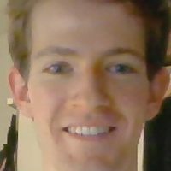

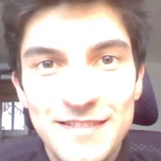
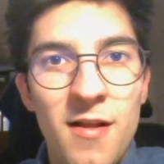


Face Recognition: Data
Input:
extrahierte Gesichter vom FaceDetector
Normalisieren
Skaliert zu 224x224
Luca FS
Luca H
Unknown

Slide 7
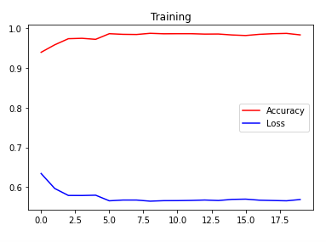
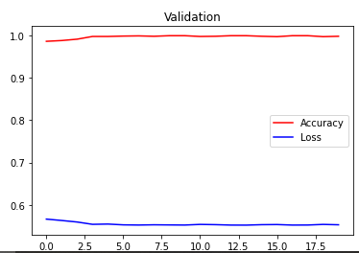
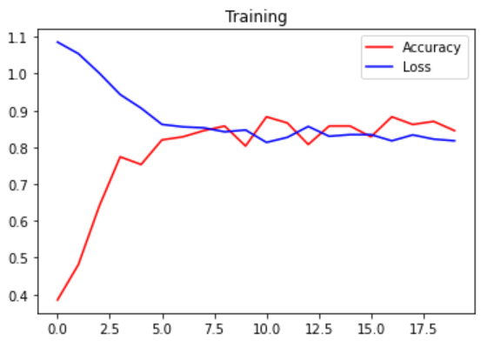
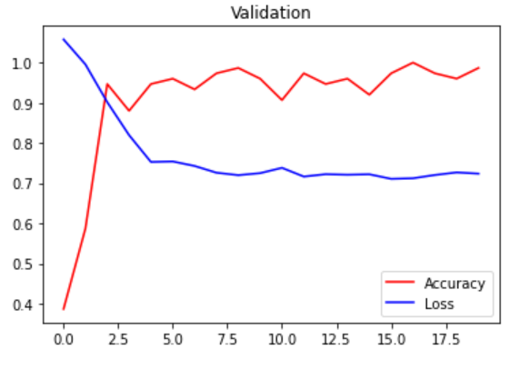
Face Recognition: Trainieren & Ergebnisse
Data Augmentation
Back Propagation
if Val_acc_t > Val_acc_t-1
→ Gewichte ersetzen
1900 training inputs
75 training inputs

Slide 8
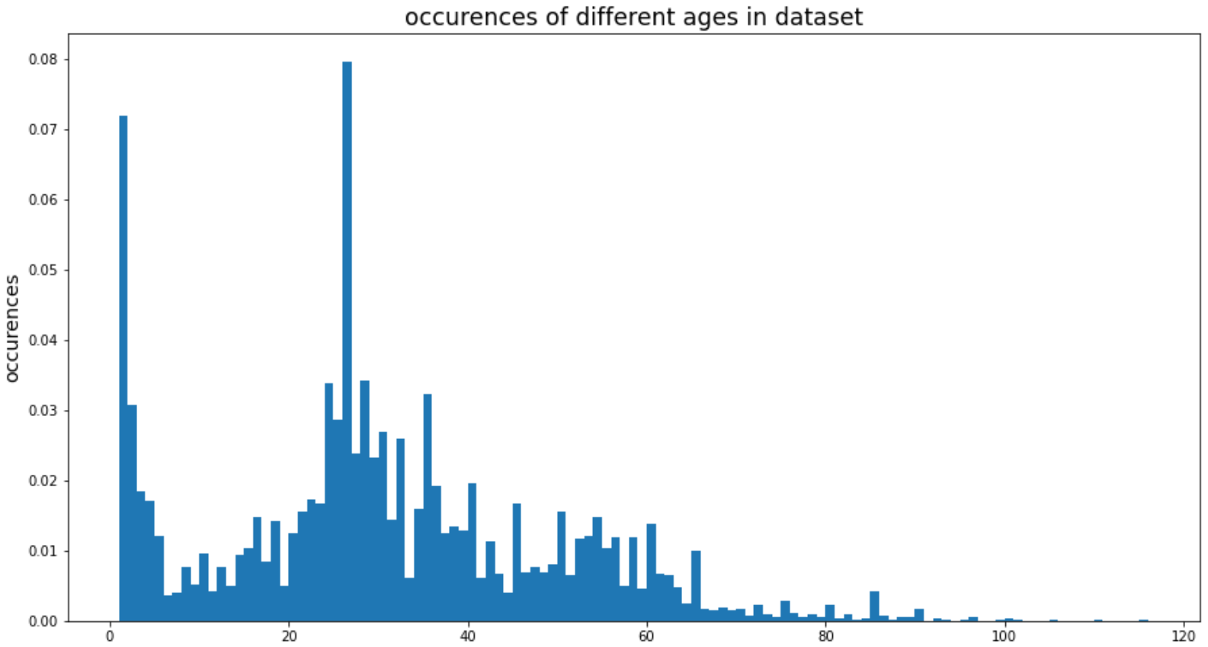
Datenaufbereitung
Datensatz | Größe / #Bilder | Alter / Jahren
Facial-Age | 9778 | 1-110
UTK-Face | 21280 | 1-116
dataset
train
24,347
valid
6,211
test
500
Class 1
Class 1
testing
Class 2
Class 2
…
…
Class 7
Class 7
Luca Hartmann - Into the Wild Präsentation

Slide 9
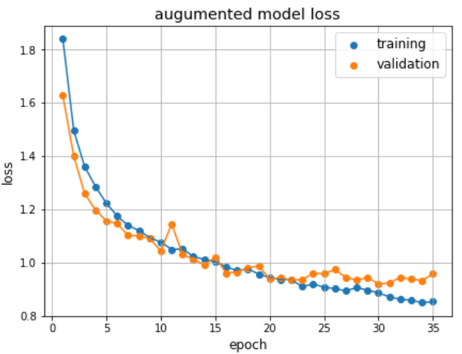
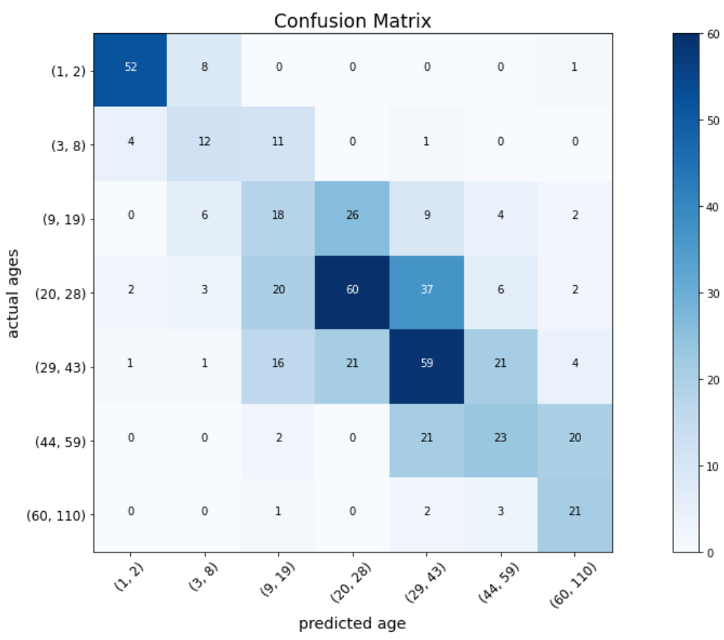
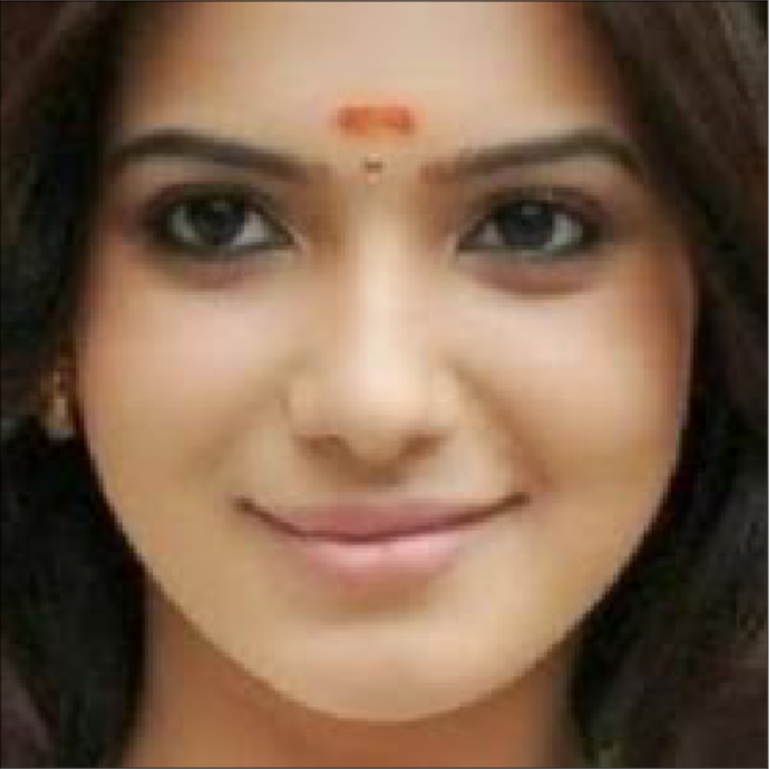
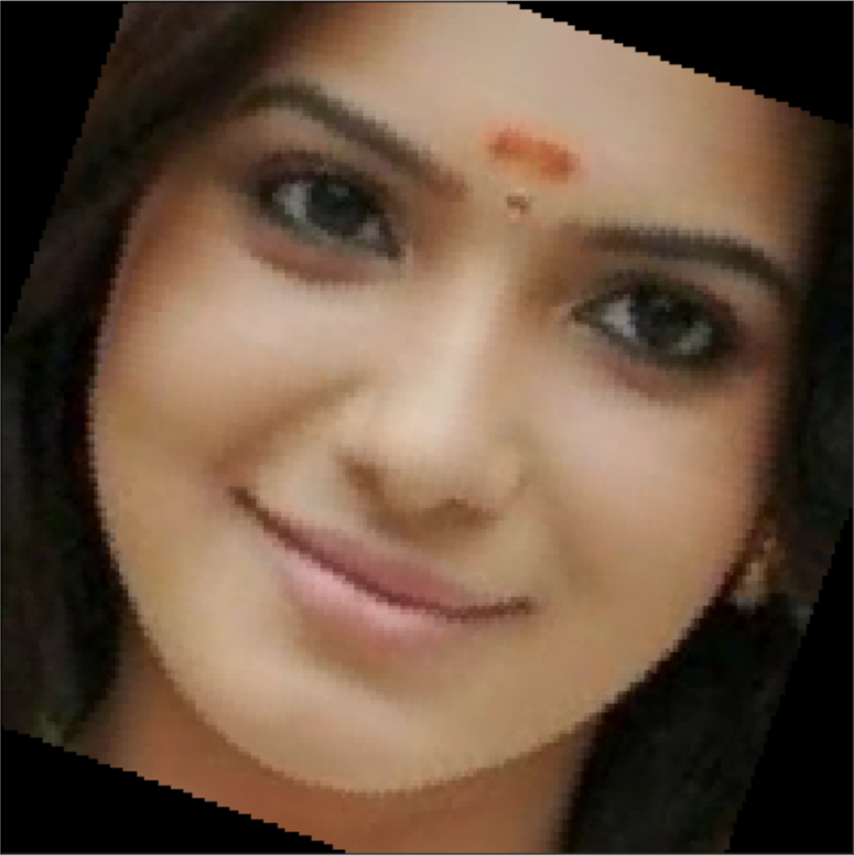
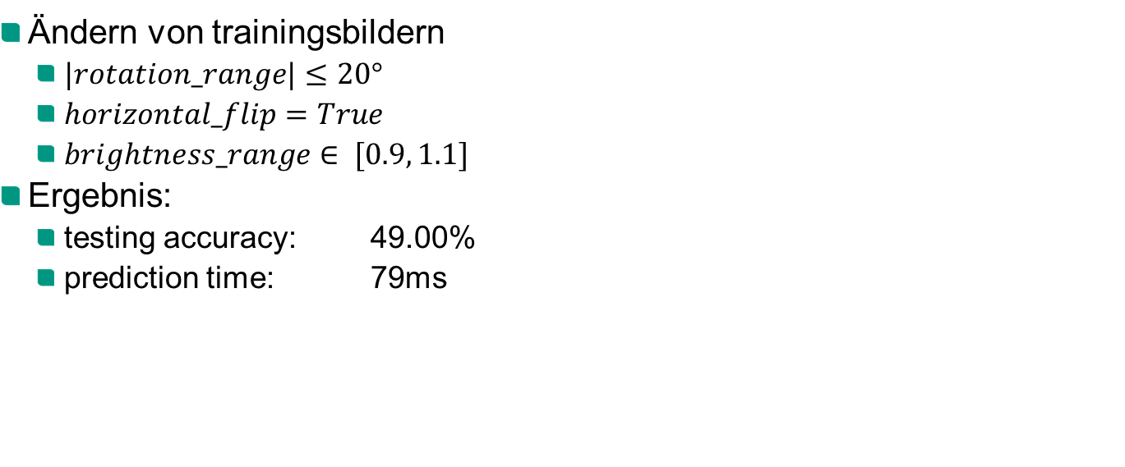
Erste Modelle -Data Augumentation-
Ändern von trainingsbildern
$|rotation_range|≤20°$
$horizontal_flip=True$
$brightness_range∈ [0.9, 1.1]$
Ergebnis:
testing accuracy: 49.00%
prediction time: 79ms
org
aug

Slide 10
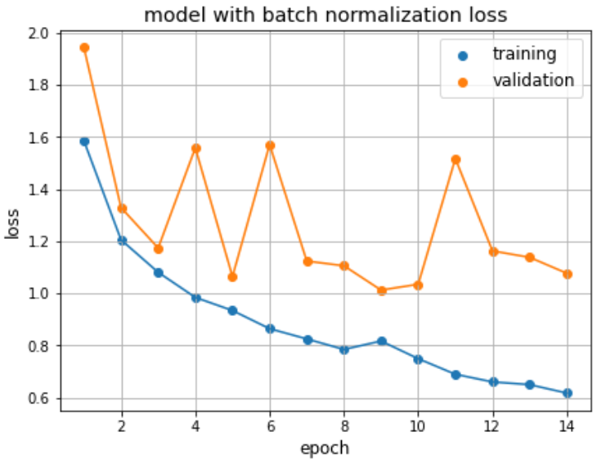
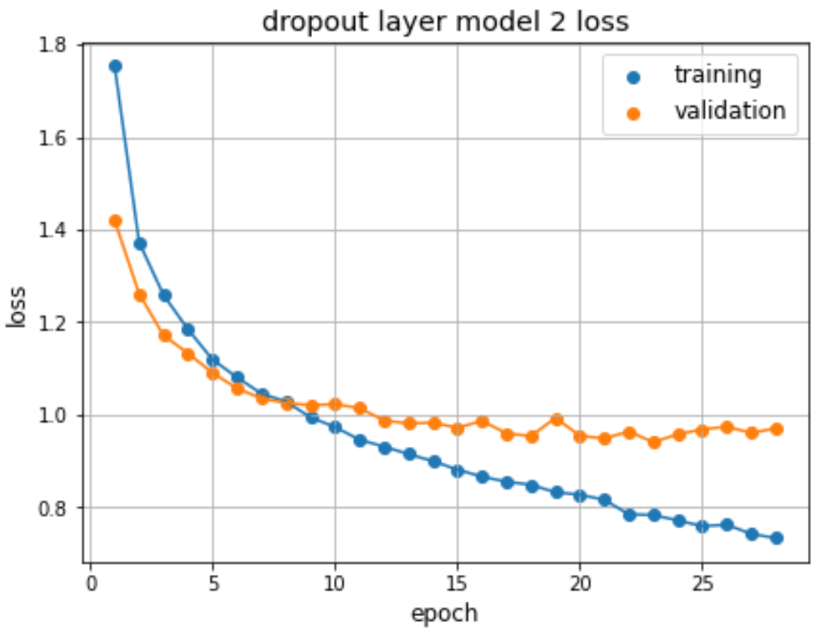


Datenaufbereitung -Weitere Layer-
Batch-Norm.
Dropout
BatchNormalization
testing accuracy: 55.60%
prediction time: 77ms
Dropout-Layers
testing accuracy: 54.00%
prediction time: 74ms
MaxPooling
MaxPooling
MaxPooling
MaxPooling
MaxPooling
Flattening
Fully Connected
Fully Connected
MaxPooling
MaxPooling
MaxPooling
Flattening
Fully Connected
Conv
ReLU
BatchN.
MaxPool.
MaxPooling
MaxPooling
MaxPooling
Fully Connected
Conv
ReLU
BatchN.
MaxPool.
Conv
ReLU
BatchN.
MaxPool.
MaxPooling
MaxPooling
Conv
ReLU
BatchN.
MaxPool.
Conv
ReLU
BatchN.
MaxPool.
Conv
ReLU
BatchN.
MaxPool.

Slide 11
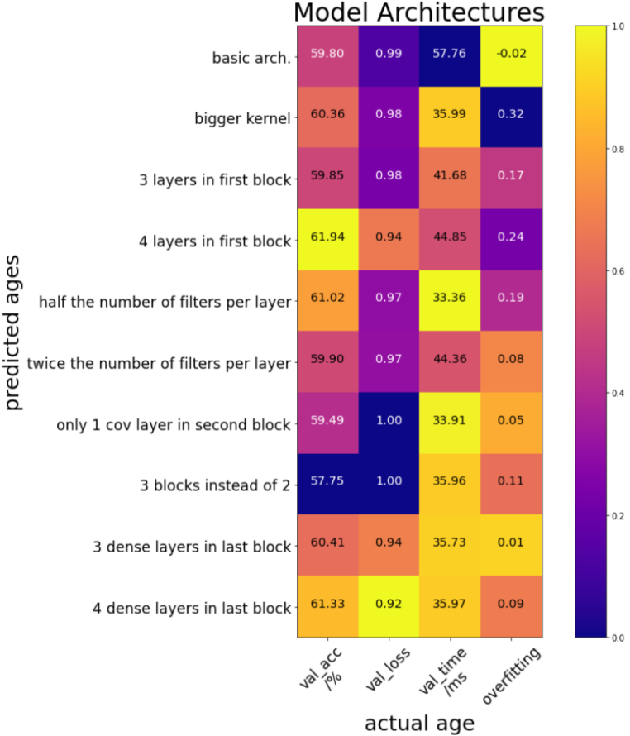
Erste Modelle -Modell Architektur-
Unterschiedl. Architekturen
größerer kernel
4 conv layer im 1. Block
4 dense layers am Ende
32
64
64
128
128
7
MaxPooling
MaxPooling
Convolutional
ReLu
MaxPooling
Convolutional
ReLu
MaxPooling
Conv
ReLu
MaxPooling
Conv
ReLu
MaxPooling
Flattening
FC
ReLU
FC
Softmax

Slide 12
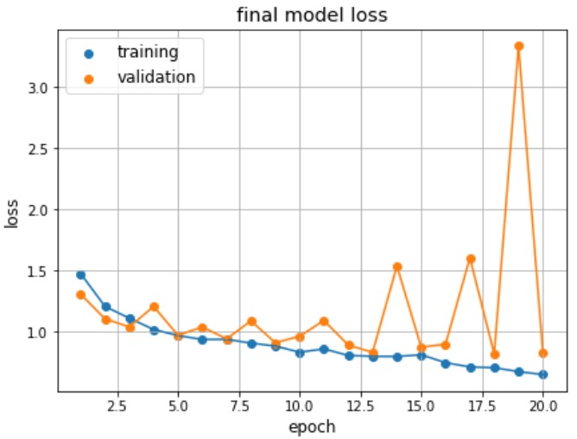
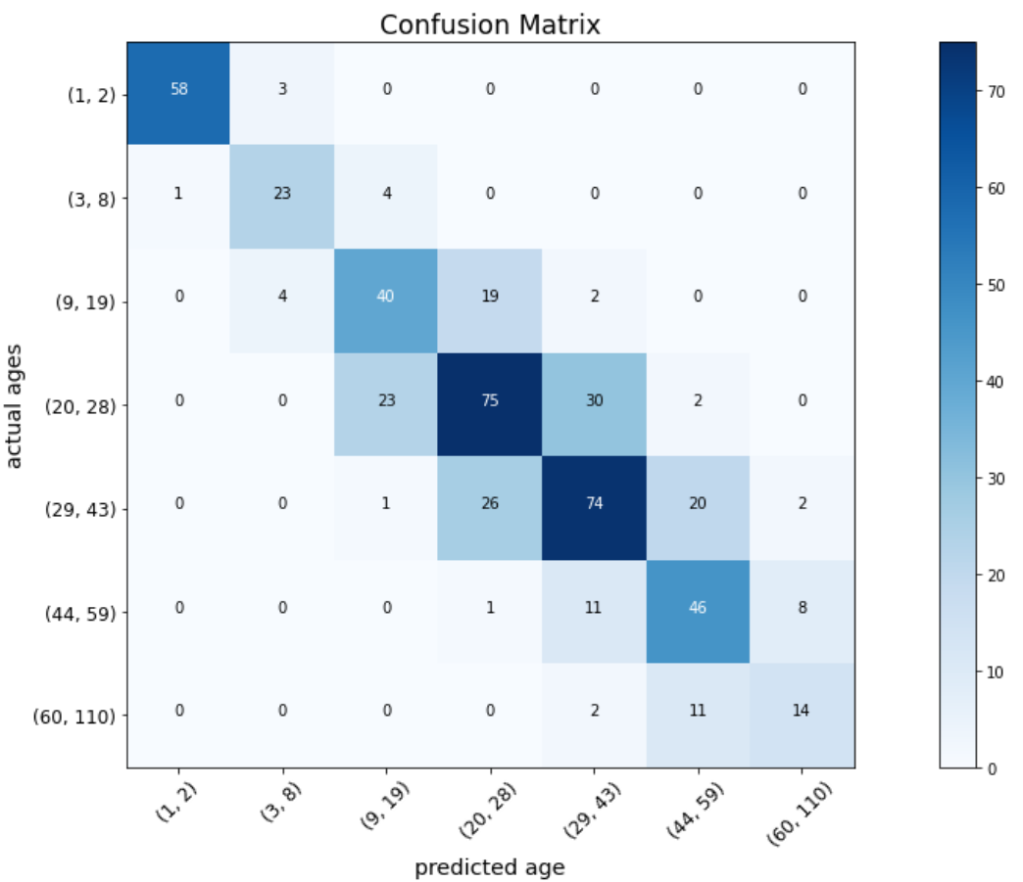
Finales Modell
Alle Verbesserungen zusammen
testing accuracy: 66.00%
prediction time: 102ms
Conv
ReLu
BN
=
Conv
ReLu
BN
FC
ReLU
BN
FC
ReLU
BN
=
32
64
128
128
128
256
256
128
64
7
Conv
ReLU
BN
Conv
ReLU
BN
Conv
ReLU
BN
MaxPooling
Dense
Conv
ReLU
BN
Conv
ReLU
BN
MaxPooling
Dense
Flattening
FC
ReLU
BN
FC
ReLU
BN
FC
Softmax
BN
FC
Softmax
BN
Conv
ReLU
BN
FC
ReLU
BN

Slide 13
Gesichtserkennung
Gesichter extrahieren für spätere Algorithmen
MTCNN (Multi-task Cascaded Convolutional Networks) → vortrainiertes zuverlässiges Modell
Gesichter aus Frame extrahieren
Alterserkennung &
Face Recognition
Auf Frame markieren & ausgeben

Slide 14
